Slide 2
اختلالات ویژه یادگیری
صدیقه داوودی

Slide 3
تعریف :
ناتوانی یادگیری ویژه یعنی وجود اختلال در یک یا چند فرایند ذهنی که به درک یا استفاده از زبان شفاهی یا کتبی مربوط می شود و می تواند به شکل عدم توانایی کامل در گوش دادن ، فکر کردن ، صحبت کردن ، خواندن ، نوشتن، هجی کردن یا انجام محاسبه های ریاضی ظاهرشود.
که البته شامل معلولیت های دیداری،شنوایی،حرکتی،همچنین عقب ماندگی ذهنی یا محدودیتهای محیطی یا اقتصادی و اجتماعی نمی شود.
Notes:
دی

Slide 4
در نیمه قرن 20به این کودکان توجه ویژه شد و ساموئل کرک برای اولین بار در سال 1963 کلمه ناتوانی یادگیری را برای اینگونه کودکان بکار برد.

Slide 5
شیوع:
شمار دانش آموزانی که دچار اختلال یادگیری هستند بین 4-12%گزارش شده است .
با احتساب اختلالات خفیف میزان شیوع احتمالا بین4-5%کل افراد خواهد بود.
و با ا احتساب اختلالات یادگیری شدید به مراتب کمتر از 1/5% خواهد بود
آمار های اعلام شده بین 1-30%در نوسان است جمعیت این کودکان در سنین 6تا 11 سالگی به تدریج افزایش می یابند و اکثر آنها در گستره سنی 15-10 سال قرار دارند و در سنین 21-16 سالگی کاهش چشمگیری می یابند
تقریبا از هر 100 دانش آموز 5 نفر ، که تعداد پسرها بیشتر از دختر هاست.

Slide 6
خصوصیات دانش آموزان با ناتوانی ویژه ی یادگیری
هوشبهر تقریبا متوسط یا بالاتر دارند(بین 90تا 110)
حواس مختلف آنها سالم است
از نظر رفتاری و هیجانی سالم هستندو نابهنجاری ندارند
پیشرفت آموزشی این کودکان کمتر از بهره هوشی ، سن و امکانات آموزشی که از آن برخوردارند می باشد.
از امکانات محیطی و آموزشی نسبتاً مناسبی برخوردارند.
همه از نوعی اختلال در توجه رنج می برند و حواس پرت هستند
ضعف در حافظه دارند

Slide 7
اختلال در مهارتهای حرکتی به ویژه حرکات ظریف
فقدان انگیزش کافی
فزون جنبشی
احساس ناامیدی، بی لیاقتی و کم جراتی می کنند
دارای افت تحصیلی هستند
در تمرکز مشکل دارند و دامنه توجهشان کم است
بیشتر این کودکان پسر هستند
رشد اجتماعی ناکافی دارند

Slide 8
خصوصیات دانش آموزان دارای اختلالات یادگیری در زمینه رشد و تحول گفتار و زبان
از صحبت کردن یا توجیه بزرگسالان اجتناب می کنند
خزانه لغات آنها بسیار خوب است اما در تولید و کاربرد ضعف دارند.
می خواهند صحبت کنند اما عبارات مناسب را نمی توانند پیدا کنند
در تمیز شنیداری و شنیدن اشکال دارند
جمله ها را به طور ناقص ادا کرده و آهسته و شمرده صحبت می کنند
ترتیب واژه ها یا ترتیب هجاها را به طور مکرر قاطی می کنند
نمی توانند صداها را در عبارت و کلمات به بخش های مختلف تقسیم کنند
نمی توانند صداهارا با یکدیگر ترکیب کنند و عبارت بسازند.

Slide 9
ویژگی این گونه دانش آموزان از فردی به فرد دیگر متفاوت است اما وجه مهم و مشترک بین همه ی آنها برخورداری از هوشبهر متوسط تا بالای متوسط است.

Slide 10
متاسفانه گاهی این دانش آموزان به اشتباه به عنوان دانش آموزان دیرآموز در نظر گرفته می شوند و رشد تحصیلی کمی نشان می دهند

Slide 11
ویژگی کودکان دیر آموز در مدارس
در تمامی دروس نمرات ضعیف
در یک یا چند پایه از تحصیلات تکرار پایه دارند
توجه و تمرکز پایین دارند و زود دچارحواس پرتی می شوند
در پاسخ به سوالات دارای تاخیر و کندی هستند
گرایش به فعالیت های عینی و ابتدایی دارند
در مقابل ناملایمات تحمل کمی دارند
اعتماد به نفس پایین دارند

Slide 12
تفاوت دانش آموزان دارای اختلال یادگیری و دانش آموزان دیرآموز
بهره هوشی بین 84-70
اشکال در کلیه دروس
بین پیشرفت تحصیلی و توانایی دانش آموز تفاوتی وجود ندارد
نیمرخ رشد پایین و صاف
مهارت زبانی متناسب با سن نیست
بهره هوشی متوسط یا بالاتر (110-90)
اشکال در یک درس یا بیشتر
از نظر بینایی ، شنوایی و کلیه حواس سالم هستند
از نظر عاطفی مشکل سازگاری ندارند
اشکال در درک دیداری و شنیداری بین میزان پیشرفت تحصیلی و توانایی او تفاوت زیادی وجود دارد
نیمرخ (نمودار هوشی ) ناهموار
مهارت زبانی متناسب با سن

Slide 13
طبقه بندی ناتوانی های یادگیری
1- ناتوانی یادگیری تحولی: که شامل گروهی از مهارت های پیش نیازی است که کودک برای کسب و یادگیری موضوعات درسی به آنها نیاز دارد
خوشبختانه این عملکرد در بیشتر کودکان به اندازه کافی تحول می یابد و فقط زمانی که این عملکرد فوق العاده مختل شوند فرد نمی تواند از طریق سایر عملکردها کم کاری آنها را جبران کند و در زمینه خواندن ،نوشتن و حساب کردن مشکل خواهد یافت

Slide 14
2- ناتوانی یادگیری تحصیلی : شامل مشکلاتی است که به طور اساسی توسط کودکان دبستانی تجربه می شودو آن زمانی است که به نظر می رسد کودک توانایی بالقوه یادگیری و موقعیت و امکان یادگیری در مدرسه را دارد و بازهم پس از دریافت آموزش های کافی قادر به یادگیری نیست که این ناتوانی در زمینه های خواندن ، نوشتن ، هجی کردن ، بیان انشایی و ریاضیات بروز می کند و معمولا ناتوانی های یادگیری تحولی زمینه ساز ناتوانی های تحصیلی می شوند.

Slide 15
طبقه بندی انجمن روان پزشکی آمریکا از ناتوانی های یادگیری
1- اختلال در مهارت های تحصیلی شامل :
اختلال در مهارت های تحصیلی مربوط به رشد در ریاضیات
اختلال در مهارت های تحصیلی مربوط به رشد در نوشتن
اختلال در مهارت های تحصیلی مربوط به رشد در خواندن
2-اختلال های زبان و گفتار شامل :
اختلال مربوط به رشد در تلفظ حروف و کلمات
اختلال مربوط به رشد در زبان بیانی
اختلال مربوط به رشد در زبان ریاضی
3- اختلال در مهارتهای حرکتی شامل :
اختلال مربوط به رشد در مهارتهای حرکتی
سایراختلال های مربوط به رشد

Slide 16
اهداف مراکز مشکلات یادگیری
1- کمک به افزایش موفقیت تحصیلی دانش آموزان دچار مشکلات یادگیری
2- توسعه خدمات تشخیص ، آموزش و توانبخشی برای این گروه از دانش آموزان
3- تغییر نگرش والدین و اطلاع رسانی به کارکنان آموزش عادی

Slide 17
وظایف مراکز مشکلات یادگیری
1- شناسایی ، آموزش و توانبخشی دانش آموزان با مشکلات در یادگیری
2- طراحی و اجرای برنامه های آموزشی در قالب آموزش انفرادی و گروه های کوچک
3- انجام آزمون های هوشی و شناختی و پیشرفت تحصیلی و آزمون های ادراکی – حرکتی
4-ارائه خدمات راهنمایی و مشاوره به والدین و آموزگاران
5-آموزش تخصصی به معلمین عادی تحت عنوان معلم مرجع

Slide 18
نحوه شناسایی – ارزیابی- درمان
1- از طرف مدرسه
2- از طریق طرح شناسایی
3- معرفی از طریق مراکز مشاوره و خدمات روانشناختی
4-ارجاع خود والدین

Slide 19
پس از معرفی و مراجعه دانش آموز به مراکز ابتدا یک پیشینه کاری اولیه توسط مدیر مرکز صورت می گیرد
(دفاتر ، دست خط دانش آموز ، نمونه سوالات امتحانی، نمونه دیکته و دفتر دیکته و چگونگی خواندن متن ) مورد بررسی قرار می گیرد.
سپس از ارزیابی صورت می گیردکه شامل ارزیابی های رسمی ( تست وکسلر و بندرگشتالت)و غیر رسمی (دیکته ، دستخط و خواندن ) و پیشرفت تحصیلی ( ریاضی و رشد زبان ) می باشد.

Slide 20
پس از ارزیابی و تشخیص قطعی اعمال زیر صورت می پذیرد:
نوشتن طرح درمان برای هر دانش آموز با توجه به تمامی اطلاعات بدست آمده
ارزشیابی از برنامه نوشته شده و باز خورد آن بادانش آموز و در صورت لزوم تغییر برنامه
در صورت پیشرفت فراگیرو رضایت والدین و معلم مربوطه ترخیص دانش آموز

Slide 21
فرایند درمان مستلزم رعایت چند نکته است :
1- دانش و مهارت و هنر درمانگر
2- تلاش درمان جو
3- صبر والدین و معلم
4-همکاری تمامی این عوامل با یکدیگر

Slide 22
انواع مشکلات یادگیری
اختلال درریاضی ( دیس کالکولیا )
اختلال درخواندن ( دیس لکسیا)
اختلال درنوشتن ( دیس گرافیا )

Slide 23
دانش آموزان دارای اختلال ریاضی
اشکال در مفاهیم زیر ، بالا ، رو ، پایین
اشکال در مفاهیم کم، زیاد، بزرگ ،کوچک
اشکال در مفاهیم عمق، کوتاه، جلو، عقب
اشکال در دست گرفتن مداد
اشکال در ترسیم
مشکلات حرکتی ، تعادل
عدم شناخت اعضای بدن
تاخیر در مراحل رشد:سینه خیز رفتن ، چهاردست و پارفتن به موقع
ناتوانی در تشخیص و تمییز اندازه ها
ناتوانی درک تناظر یک به یک
ناتوانی در شمارش

Slide 24
توانمندی های ریاضی پایه اول دبستان:
آیا سمت راست و چپ ، بالا و پایین را می شناسد؟
آیا مفهوم باز و بسته ، داخل و بیرون را تشخیص می دهد؟
آیا مفهوم قبل و بعد را تشخیص می دهد؟
آیا مفهوم جمع و تفریق و مساوی را تشخیص می دهد؟
آیا مفهوم عدد، صفر،یکان ،دهگان و دسته ده تایی را تشخیص می دهد؟
آیا اشکال گرد و غیر گرد را تشخیص می دهد؟
آیا رنگ ها را می شناسد؟
آیا وجه اشتراک اشکال و اشیاء را تشخیص می دهد؟
آیامی تواند چیزهای مختلف را طبقه بندی نماید؟
آیا قادر به حل مساله جمع و تفریق است ؟

Slide 25
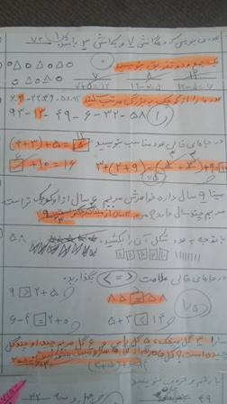
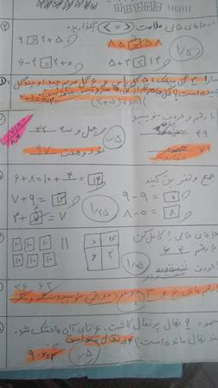

Slide 26
دانش آموزان دارای اختلال خواندن
عدم تمایل به خواندن و عدم لذت از خواندن
در خواندن شفاهی و کلامی تردید می کنند و گاهی دچار لکنت می شوند
کلمه به کلمه می خوانند
به زحمت و با صدای کشیده و لحن یکنواخت می خوانند
به نقطه گذاری توجه ندارند و از توجه به معنی لغت غافلند
تلفظ غلط- عدم تلفظ صحیح و کامل کلمه
حذف ، افزایش یا جانشین سازی کلمات
معکوس سازی حروف و کلمات من به جای نم
عدم توانایی تشخیص تفاوت حروف شبیه به هم :ع غ یا ف ق
واژگون خوانی : روزبه جای زور
بیقراری در استفاده از دست

Slide 27
اشکال در تلفظ حروف
حذف برخی از صداها از کلمه مثلا گفتن کردن به جای کردند
جایگزینی یک صدا به جای صدای دیگر ششته به جای شسته
اشکال در تلفظ نسبتاً نزدیک برخی حروف تلفظ م به جای ن
اشکال در تشخیص صداهای حروف
جابه جایی برخی از صداها با یکدیگر عسک به جای عکس
عدم توقف در مکث در پایان جمله
اشکال در بخش کردن کلمه ها
زیر لبی و بسیار آهسته خواندن
تکرار در یک بخش در کلمه مثل مهر در مهربان

Slide 28
مهمترین علل اختلال خواندن: آموزش نامطلوب خواندن اشکالات ادراک شنیداری اشکالات ادراک دیداری اشکالات مراحل زبان

Slide 29
راهبردهای درمانی در اختلال خواندن:
نشان دادن تعدادی تصاویر و تلفظ با صدای بلند توسط دانش آموز
تکرار کلماتی که ما تلفظ می کنیم
تقلید صدای حیوانات مختلف
استفاده از کارت حروف و کلمات
استفاده از نوار کاست برای ضبط صدا ، حروف و واژه های مختلف
توقف روی یک کلمه بطوری که کلمات اطراف آن را نیز بخواند

Slide 30
شیوه چند حسی در خواندن
تحریک حس حرکتی و لامسه در کنار مسیرهای حس بینایی و شنوایی، کلمه ای به صورت خوانا و بزرگ روی صفحه ای از کاغذ نوشته می شود و از دانش آموز می خواهیم آن را ردگیری نماید.
راهبردهای آموزشی
1-تغییر محل نشستن دانش آموز نارسا خوان
2-عدم خواندن با صدای بلند از روی درس
3-ضبط صدای دانش آموز و پخش آن و پی بردن به اشتباهات
4-بخش کردن کلمات و خواندن آنها
5- کارت نویسی و خواندن کارتها

Slide 31
عوارض
مشکلات رفتاری و شخصیتی
بی علاقگی نسبت به تکالیف مدرسه
اضطراب و افسردگی
پرخاشگری و گوشه گیری

Slide 32
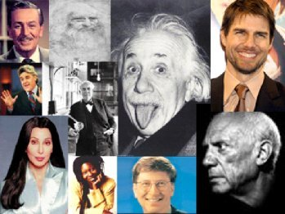
اختلالات خواندن معمولاً با کاهش بهره هوشی همراه نیست

Slide 33
دانش آموزان دارای اختلال نوشتن
عدم توجه و دقت
ضعف در مهارت های حرکتی و عدم حرکت مناسب انگشتان
اختلال در ادراک بینایی حروف و کلمات
ضعف حافظه بینایی و شنوایی
دشواری در انتقال اطلاعات از یک کانال حسی به کانال دیگر یا در پیوندهای حسی
انتزاعی بودن مطلب
عدم هماهنگی حواس دیداری ، شنیداری و حرکتی
ناهماهنگی چشم و حرکت دست

Slide 34
مهمترین علل اختلال نوشتن : عدم غلبه طرفی ضعف در مهارت های حرکتی ریز و درشت عدم هماهنگی چشم و دست عدم آموزش صحیح به دست گرفتن قلم و درست نوشتن

Slide 35
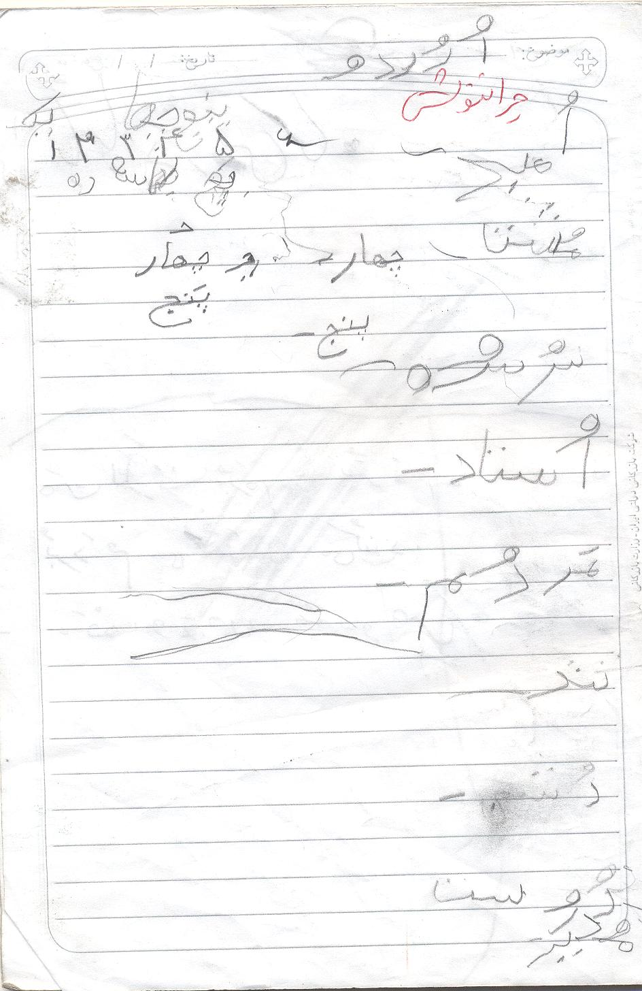

Slide 36
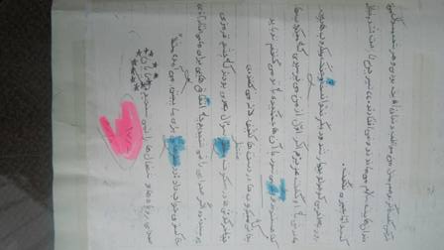

Slide 37
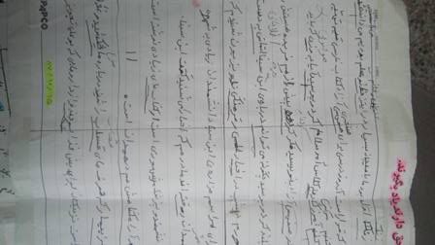
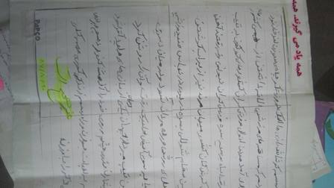

Slide 38
انواع اختلال نوشتن 1- نارسانویسی :
در اختيار قرار دادن روان نويس براي رسم خطوط دلخواه
تهيه وايت برد كوچك براي نقاشي و رسم خطوط
اصلاح وضع نشستن كودك
درست قرار دادن كاغذ و دفتر
اصلاح قلم به دست گرفتن و انتخاب نوع مداد
تقويت عضلات انگشتان (خمیربازی، قیچی کردن، مچاله کردن و...)
تقويت هماهنگي چشم با دست
پررنگ کردن خطوط نقطه چین اشکال جانوران و...
با انگشت آغشته به گواش شکل دلخواه روی زمین رسم کند.

Slide 39
2- وارونه نویسی یا قرینه نویسی :
تن آگاهی ، اعضای بدن خود را نام ببرد
بازی با آدمک یا عروسکی که اعضای بدنش جدا و وصل شود
روبروی مربی بایستد و هرعضوی که مربی حرکت دهد او نیز حرکت دهد
بازی نقطه چین

Slide 40
3-حافظه دیداری:
عدم تشخیص نوشتن حروف چند شکلی با یک صدا :
سابون به جای صابون یا سبر به جای صبر (ث – س – ص)
حزرت به جای حضرت یا منزور به جای منظور(ذ – ز – ظ -ض)
هیله به جای حیله (ح-هـ )
تصویر خوانی (2تصویر ساده ، 3تصویر ساده ، تصاویر ترکیبی)
تصویر را به کودک نشان داده سپس مخفی کرده و از او درباره تصویر می پرسیم
وسایل روی میز را ببین چشمهایت را ببند و معلم جای چند وسیله را عوض کرده و او باید چیزهای جابجا شده را بگوید
بازی جورچین و پازل
بازی با کلمات روی کارت مانند تصویر خوانی
استفاده از دومینو

Slide 41
4-تمییز دیداری (دقت ) :
نوشتن دوز به جای زود
جانه به جای خانه
بتر به جای تبر
نمونه حروف راست را در کلمات سمت چپ بیابید
از بین حروف ، حرف مورد نظر را پیدا کنید
تصویر پنهان شده میان چند تصویر را پیدا کنید
کارتهایی که واژه ها یا کلمات بصورت سایه روشن یا ناقص نوشته شده را بازشناسی کنید
تکمیل شکل یا نقاشی یا بازی نقطه چین
استفاده از آزمونهای فراستیگ

Slide 42
5-حافظه شنیداری جا انداختن کل کلمه یا بیش از دو حرف در کلمه ناگهان آمد — آمد یا مادربزرگ – ما بزرگ جایگزینی یک کلمه به جای کلمه مورد نظر محبت — مهربانی

Slide 43
6-حساسیت شنیداری
جایگزینی کردن حروف هم آوا : مسواک — مسباک
حذف صدای اول و آخر: کباب - باب ، رفتند — رفتن
گفتن املا به صورت آهسته و آرام
گوش کردن به نوار با صداهای مختلف و گفتن صدایی که می شنود
استوانه شنیداری (ریختن اجسام مختلف در قوطی و تکان دادن و حدس زدن درون آن)
مرتب کردن تصاویر زنجیره ای
وصل کردن اشیا مربوط به هم
پیدا کردن جوا ب معما و چیستان و پاسخ به سوالات متن

Slide 44
7-قرینه نویسی
آیینه وار نوشتن کل کلمه

Slide 45
8-وارونه نویسی
واژگون کردن کل کلمه
نان

Slide 46
9-بی دقتی
نوشتن ننهفته به جای نهفته
کندم به گندم
عسبل به جای عسل
تصاویر مشابه با اختلاف جزئی
پیدا کردن کلماتی که نقطه یا دندانه یا حرف اضافه دارند درکارت کلمات

Slide 47
10- مشکلات آموزشی
تکرار آموزشی مربوط به هر قسمت
نوشتن کلید واژه های هر درس روی مقوا و قرار دادن در معرض دید بچه ها
دیکته پا تخته ای

Slide 48
فعالیت هایی برای کمک به رشد حرکتی
الف) تقویت فعالیت های حرکتی بزرگ
فعالیت های راه رفتن :
راه رفتن به جلو ، به عقب، به طرفین
جاپاها
راه رفتن مثل حیوانات
بازی با جعبه
راه رفتن روی خط
راه رفتن روی نردبان
فعالیت های پرتاب کردن:
توپ بازی
توپ پارچه ای
بازی با تیوپ
گرفتن و پرتاب کردن

Slide 49
سایر فعالیت های حرکتی درشت:
فعالیت های چوب تعادل
تخته اسکیت
عروسک خیمه شب بازی
لی لی کردن
بالا و پایین پریدن
بازی با حلقه
ایستادن و پریدن
طناب بازی
ب) تقویت فعالیت های در زمینه های آگاعی و تصویر بدنی:
اشاره کردن به اعضای بدن
نقاشی به اندازه زاقعی و طبیعی
آدم مصنوعی
چی جا افتاده
اجرای دستورها
آگاهی از اجزای بدن از طریق لمس کردن

Slide 50
راهبردهای آموزشی جهت هماهنگی چشم و دست و تقویت عضلات کوچک و بزرگ دست :
تقویت مهارت های دیداری – حرکتی
انداختن توپ در حلقه مینی بسکتبال
ماهیگیری با استفاده از قلاب های آهنربایی
کوبیدن میخ
پرتاب چسبانک به سوی هدف
پرتاب دارت به سوی هدف
انداختن حلقه های پلاستیکی دور چوبی که به صورت عمودی قراردارد
بازی با توپ و راکت
پرتاب توپ
درست کردن اشکال مختلف با خمیر بازی
باز و بسته کردن پیچ و مهره
بازی یک قل و دو قل
حرکت انگشتان دست به فرمان مربی
حمل کتاب روی سر

Slide 51
کار مراکز اختلالات یادگیری کاری است تیمی بین:
درمانگر خانواده
روان شناس
معلم
آزمونگر
دانش آموز
پزشک
مربی
کاردرمان
گفتاردرمان

Slide 52
روش های بازپروری و آموزش به کودکان با نارسایی های یادگیری
روش ادراکی – حرکتی
روش چند حسی
روش سازماندهی مجدد اعصاب
روش تغییر رفتار

Slide 53
چند پیشنهاد:
1- نقش معلمین ابتدایی:
مجهز بودن معلم به دانش لازم برای انجام کار بهتر
شناخت کامل دانش آموزان کلاس
آشنایی با رفتارها ، خصوصیات ، نقاط قوت و ضعف آن ها
اطلاع از اینکه چه تعداد از دانش آموزان دوره پیش دبستانی را گذرانده اند
شناخت دانش آموزان بیش فعال و اهمیت به حذف محرکات مزاحم در کلاس

Slide 54
2- مشاوره :
مشاوره با والدینی که دانش آموزان مشکوک به ناتوانی یادگیری دارند
در جریان گذاشتن خانواده ها از جریان آموزش با توجه به تغییرات جهت درسی و تغییر روش های تدریس
3-شرکت دانش آموزان گوشه گیر در فعالیت های کلاسی :
پرهیز از قرار دادن دانش آموزان ضعیف تر در آخر کلاس که باعث تقویت رفتارهای اخلال گرانه در این گونه دانش آموزان می شود
انجام مهارت های لی لی کردن ، پریدن ، پرتاب کردن ، پرش ، کشیدن و گرفتن در زنگ ورزش

Slide 55
4-جلسات شورای آموزگاران با طرح مشکلات دانش آموزان مشکل دار کلاس:
تبادل نظر بین معلمین و استفاده از تجارب سودمند همکاران در جهت اصلاح مشکلات تحصیلی ئ رفتاری دانش آموز
وقت گذاشتن برای دانش آموزان
5-شرکت در جلسات سرگروه های آموزشی و پرداختن به بحث پیرامون دانش آموزان دچار مشکلات یادگیری
6-آموز والدین علاقه مند در جلسات انجمن اولیا و مربیان
7-ارجاع به پزشک و آزمایش کم خونی و تیروئید

Slide 56
در آخر، سخني از البرت اينشتين :
«سعي نكنيد موفق باشيد
سعي كنيد مفيد باشيد .»
توفیق رفیق راهتان باد عبدالفتاح رویدری

